Slide 1

Conoce a tu nuevo aliado: el Agente de IA de Beneficios
Guión de producción audiovisual para la campaña informativa dirigida a todos los colaboradores de la entidad financiera.
VIDEO CORPORATIVO · 3:30–4:00 MIN
ANIMACIÓN 2D + MOTION GRAPHICS

Slide 2



Ficha Técnica
Público objetivo
Colaboradores de la entidad financiera (todos los niveles)
Formato y tono
Video corporativo, animación 2D + motion graphics + locución en off. Tono cercano, claro y confiable, sin tecnicismos innecesarios.
Canales de difusión
Intranet, correo corporativo, pantallas de sedes y app interna
Objetivo comunicacional
Que el colaborador entienda qué es el agente, cómo usarlo, qué puede y no puede resolver, y cómo escalar a un humano si lo necesita

Slide 3
Estructura Narrativa
Gancho · 0:00–0:20
Recorrido · 0:45–2:45
Cierre · 3:15–3:45
Problema cotidiano: esperas para consultar beneficios
Pasos del proceso de consulta y solicitud
Llamado a la acción
1
2
3
4
5
Solución · 0:20–0:45
Confianza · 2:45–3:15
Presentación del Agente de IA disponible 24/7
Transparencia y escalamiento humano

Slide 4

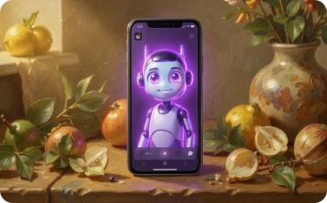
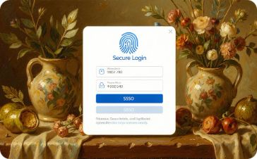
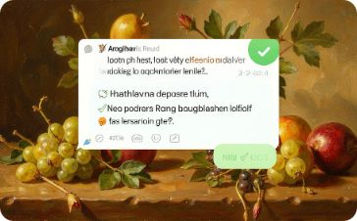
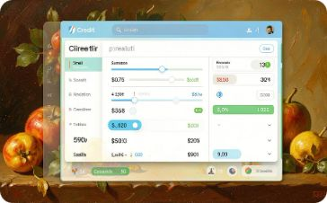




Guion Escena por Escena
Escena 1 — El problema (0:00–0:20)
Escena 2 — La solución (0:20–0:45)
Escena 3 — Ingreso seguro (0:45–1:05)
Escena 4 — Consulta (1:05–1:30)
Colaborador esperando respuesta de RRHH. Narración: «Antes, esperar una respuesta podía tomar días.»
Presentación del Agente de IA: asistente 24/7 desde intranet y app. Texto: «Disponible 24/7 · Acceso desde intranet y app»
Acceso con usuario corporativo (SSO); el agente reconoce automáticamente el perfil laboral.
Consulta en lenguaje natural: créditos, seguros, fondo de empleados. El agente valida al instante y explica alternativas si no aplica.
Escena 5 — Simulación (1:30–1:55)
Escena 6 — Validación y escalamiento (1:55–2:20)
Escena 7 — Ejecución (2:20–2:45)
Escena 8 — Transparencia (2:45–3:15)
Simulador de crédito con sliders de monto y plazo; cuota estimada en tiempo real. Sin compromiso hasta confirmación.
El agente actualiza datos, genera documentos y confirma por correo o app con detalle completo y cronograma.
Etiqueta visible «Soy un Agente de IA». Botón «Hablar con una persona» siempre disponible. Datos protegidos y trazabilidad.
Validación normativa automática. La mayoría de casos se resuelven de forma inmediata; si requiere revisión especial, se deriva a analista humano.
Escena 9 — Cierre (3:15–3:45)
«Menos filas, menos esperas, más tiempo para lo que importa.» CTA con acceso desde intranet o app.

Slide 5

Notas de Producción
🎙 Locución
🎨 Identidad visual
Descargo de responsabilidad final (pantalla estática, 3 seg): «El agente de IA no reemplaza la asesoría humana en casos disciplinarios, reclamaciones legales o negociaciones salariales. Para estos casos, contacta directamente a Recursos Humanos.»
Voz neutra y cálida, ritmo pausado (máx. 150 palabras/minuto) para facilitar comprensión en tema técnico.
Paleta corporativa de la entidad. Avatar simple, no antropomorfizado en exceso: es una herramienta, no un reemplazo humano.
📋 Subtítulos
✂ Versión corta (60 seg)
Obligatorios en todas las versiones por accesibilidad y reproducción sin audio en pantallas de oficina.
Para redes internas / historias de app: usar solo Escenas 1, 2, 6 (resumida) y 9.

